Slide 1
Opdrachten bij les 4
SCW Thema 18.5
SMD Thema 16.4
Alleenstaande Minderjarige vreemdelingen

Slide 2

Uitleg opdrachten
In deze les werk je aan opdrachten. Je kunt kiezen:
Je werkt opdracht 1 & 2 uit of
Je werkt de opdracht behorende bij de film uit.
Je levert je opdrachten aan het eind van deze les in

Slide 3
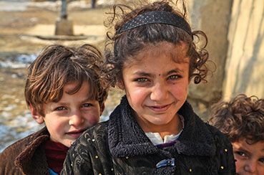
Opdracht 1
Beantwoord de volgende vragen.
Wanneer kan iemand een asielvergunning krijgen?
Worden AMV’s op dezelfde manier behandeld als overige asielzoekers? Leg je antwoord uit.
Leg kort de asielprocedure uit.
Welke besluiten kan de IND uiteindelijk nemen?
Mogen asielzoekers betaald werk verrichten tijdens de aanvraagprocedure?
Wat behelst de Wet inburgering?

Slide 4

Opdracht 2
Ieder mens functioneert in de 5 leefgebieden
- Psychisch functioneren en welzijn
- Sociale relatie en maatschappelijke participatie
- Lichamelijk functioneren en welzijn
- Wonen en leefomgeving
- Ontwikkelingsperspectief
Het is belangrijk dat alle 5 leefgebieden van ieder mens stabiel en gezond zijn. Helaas is dit niet bij iedereen het geval. Doordat op 1 of meerdere leefgebieden problemen zijn, kan dit de oorzaak zijn dat de kwaliteit van iemands leven of van zijn omgeving verminderd. Dit geldt ook voor AMA’S.
Beschrijf vanuit je eigen specifieke taak als SCW-er/ SMD-er waarin jij deze kwetsbare doelgroep kunt ondersteunen.
Boek SCW thema 18. 5
Boek SMD thema 16.4
Internet
Eigen ideeën /visie

Slide 5
Opdracht bij de film “terug naar angola
https://www.2doc.nl/documentaires/series/hollanddoc/2011/terug-naar-angola.html
Bedenk 5 discussiepunten na aanleiding van deze film waarover we de volgende les met elkaar in gesprek kunnen gaan

